Slide 1
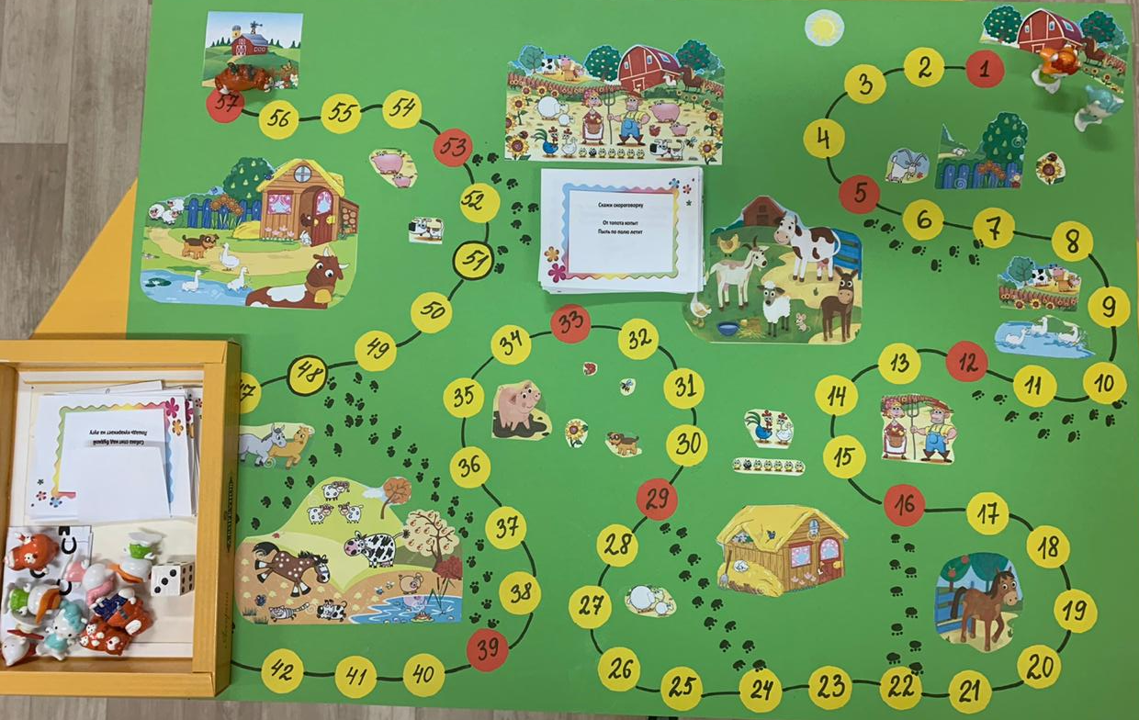

Slide 2
Игра ходилка «Умники и умницы» по теме: «Домашние животные»
Цель: Активизация словаря по теме “Домашние животные и их детеныши”;
Совершенствовать лексико-грамматические категории речи у детей старшего и подготовительного возраста.
Задачи: Развитие связной речи;
Развитие речевого внимания;
Развитие зрительного восприятия;
Развитие мышления;
Развитие мелкой моторики рук;
Автоматизация звуков в скороговорках.
Обучению использованию в речи - притяжательных, прилагательных, антонимов, множественное число, уменьшительно-ласкательных форм, глаголов.
Формирование взаимопонимания, доброжелательности, навыков сотрудничества, самостоятельности.
Оборудование:
Поле, фишки, кость, карточка с заданиями.
Предварительная работа:
Различные, развивающие игры, рассказы по теме.
Ход игры:
На ферме живет кошачья семья. Котята заигрались и потерялись. Помогите добраться котятам до мамы- Кошки
Кто первым придет к кошке тот и выиграл. Сначала по карточке выполняет задание, после делаем ход.
Детям предлагается выбрать фишку в виде котенка.
Определяется очередь ходов, у кого на кости больше всех выпадет цифра, тот ходит первым.
Авторская игра учителя –логопеда Шкляр Е.С

